Slide 1
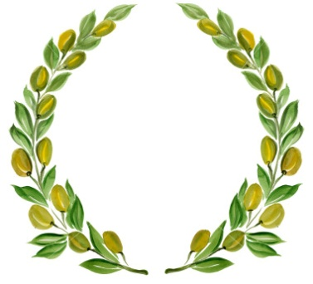
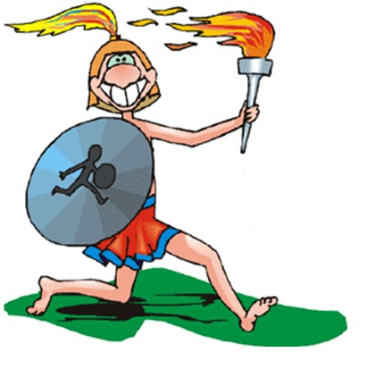
La Antigua Grecia
Las primeras Olimpíadas

Slide 2
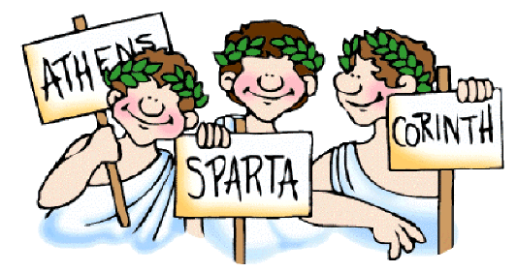
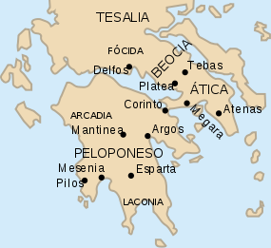
La Antigua Grecia no era un solo país sino diversas ciudades estado
Sin embargo, tenían el mismo idioma, la misma religión y la misma historia

Slide 3
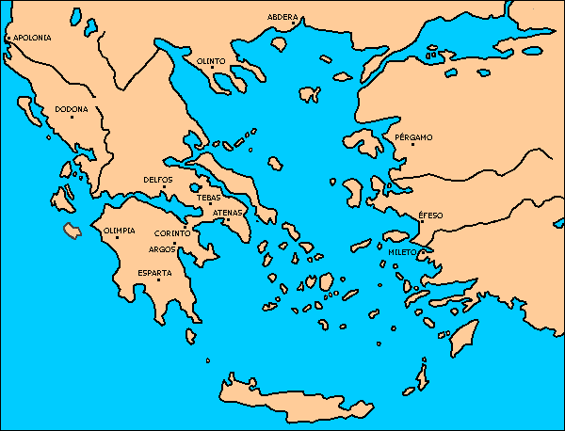

Slide 4
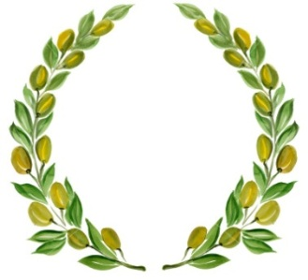
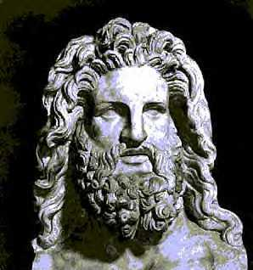
Las Olimpíadas o los Juegos Olímpicos empezaron en 776 a.C.
Eran unos eventos deportivos dedicados al diós Zeus.
Los Juegos Olímpicos eran parte de una fiesta religiosa.

Slide 5
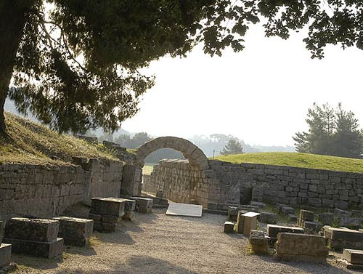
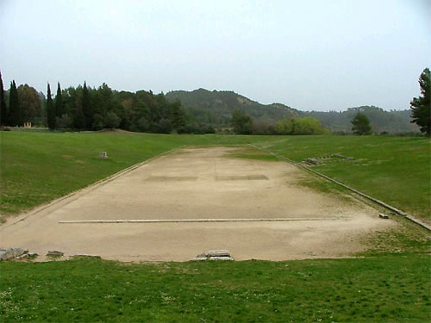
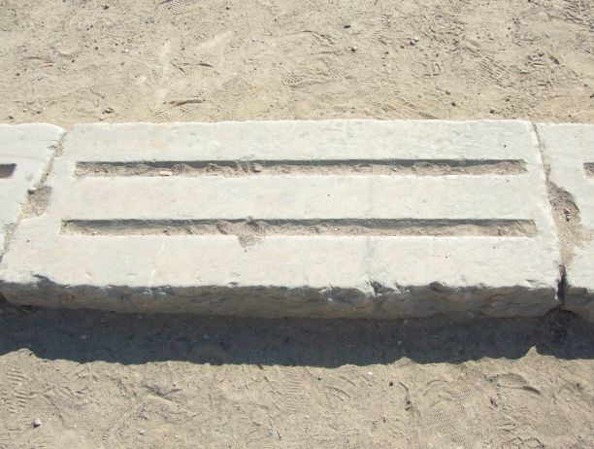
Tenían lugar cada 4 años en agosto o septiembre en la ciudad de Olimpia.
Las Olimpíadas duraban 5 días.

Slide 6
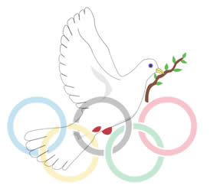

NB:
Durante los Juegos había una tregua o paz olímpica, para permitir a todos los atletas participar. Es decir, las guerras fueron abandonadas.

Slide 7
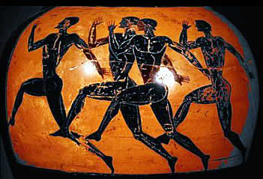
¿Quién podía competir?
Solo los hombres…
Solo los hombres libres…
Solo los hombres libres que hablaban griego
Las mujeres tenían otra competición deportiva que se llamaba Heraia, dedicada a Hera, la mujer de Zeus.
Tenía lugar también cada 4 años, pero en otro año que las Olimpíadas.

Slide 8
Los eventos
La lucha
El boxeo
El pancracio
El concurso de trompetero
El pentatlón – (lucha, carrera de velocidad, salto de longitud, y lanzamientos de disco y jabalina)
El atletismo (carrera de velocidad)
La carrera de carro
La carrera de caballo
La hoplitodromía (una carrera con armamento)
Notes:
Students to match the images to the names for the sports. There are 11 names and 9 images. Two names are left over – el boxeo and el lanzamiento de jabalina

Slide 9
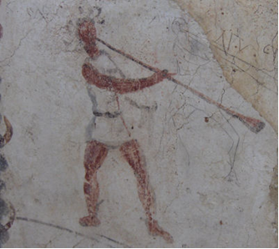
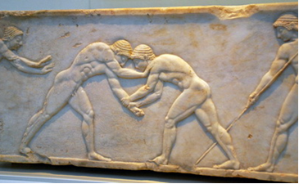
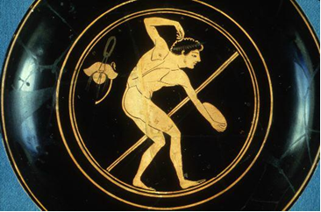
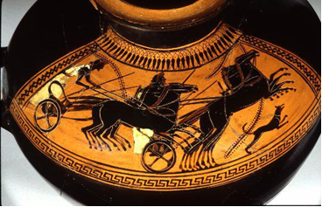
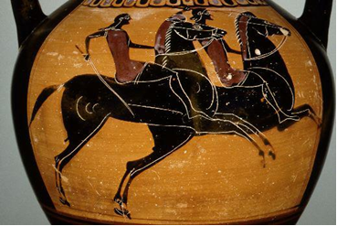
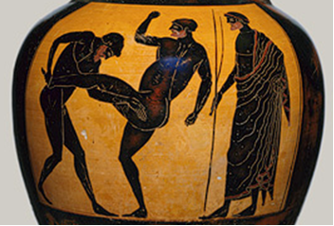
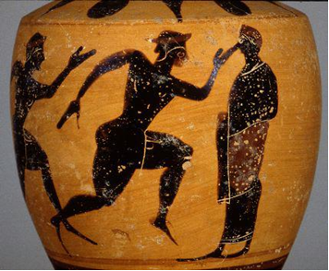
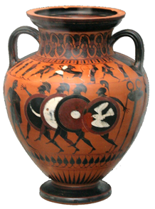
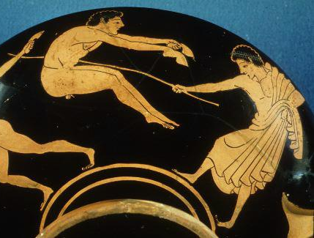
Notes:
These to be printed out – don’t need to be cut up as the words can be on separate cards and placed on top (makes the whole thing logistically simpler).

Slide 10
la lucha | el boxeo | el pancracio | el concurso de trompetero
la carrera de velocidad | el salto de longitud | el lanzamiento de disco | el lanzamiento de jabalina
la carrera de carro | la carrera de caballo | la carrera con armamento
la lucha | el boxeo | el pancracio | el concurso de trompetero
la carrera de velocidad | el salto de longitud | el lanzamiento de disco | el lanzamiento de jabalina
la carrera de carro | la carrera de caballo | la carrera con armamento
Notes:
These to be copied and cut up for the sorting activity.

Slide 11
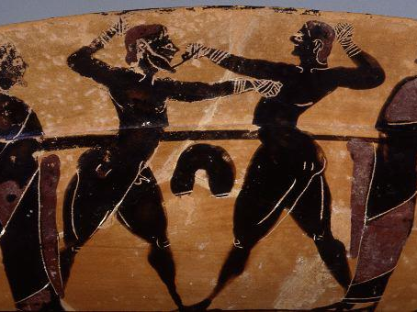

Slide 12
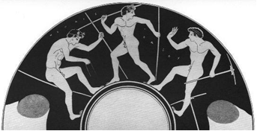

Slide 22
Antes y ahora
Antes era un deporte olímpico
Es un deporte olímpico moderno
Todavía es un deporte olímpico
el atletismo | el remo | la halterofilia | la lucha
el pancracio | la carrera de caballo | el concurso de trompetero | el boxeo
el pentatlón | el tenis de mesa | la carrera de carro | la natación

Slide 23
¿Cuándo empezaron los Juegos Olímpicos?
¿A quién se dedicaban?
¿Dónde tenían lugar?
¿Con qué frecuencia tenían lugar?
¿Quién podía participar?
¿Qué deportes había en las Olimpíadas?

